Slide 1
Подготовительный период в обучении решению задач и его связь с дошкольным математическим образованием
Воспитатель МБДОУ «ЦРР № 15»
Н.П. Каячева

Slide 2
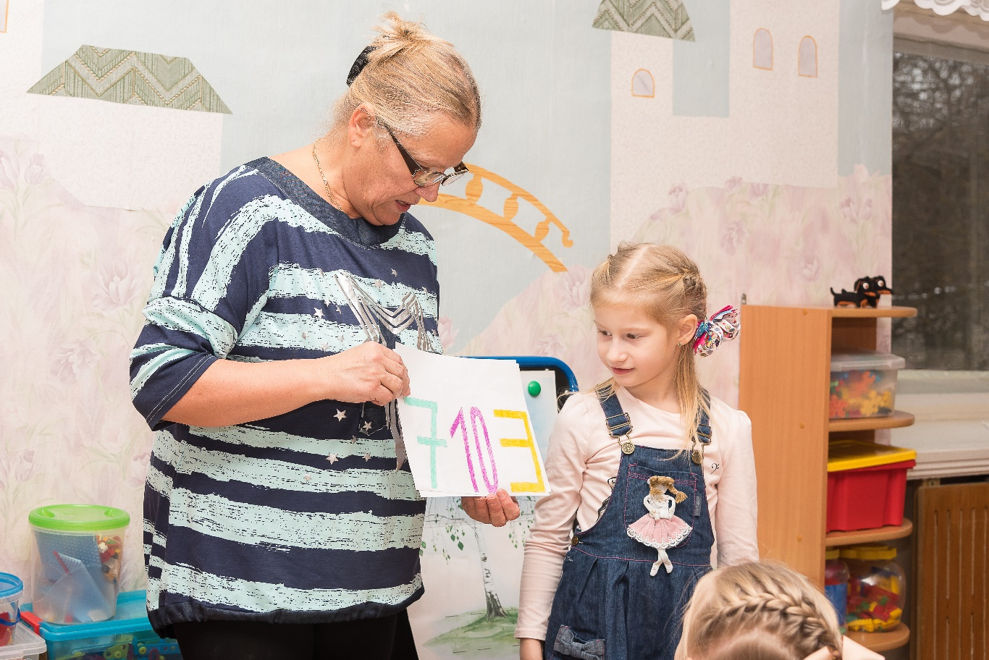
В процессе математического и общего развития детей дошкольного возраста существенное место занимает обучение их решению и составлению простых задач.
Задачи являются одним из средств развития у детей логического мышления, смекалки, сообразительности.
Содержание задачи должно соответствовать реальной жизни, т.к. это воспитывает у детей вдумчивое отношение к фактам, учит анализировать их.

Slide 3
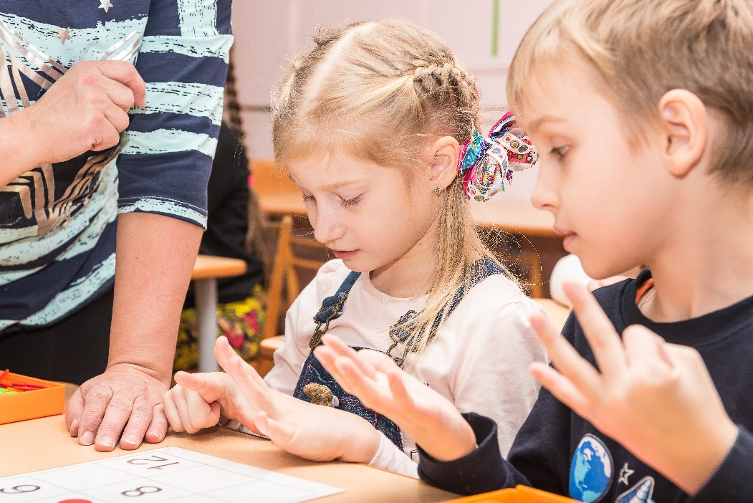
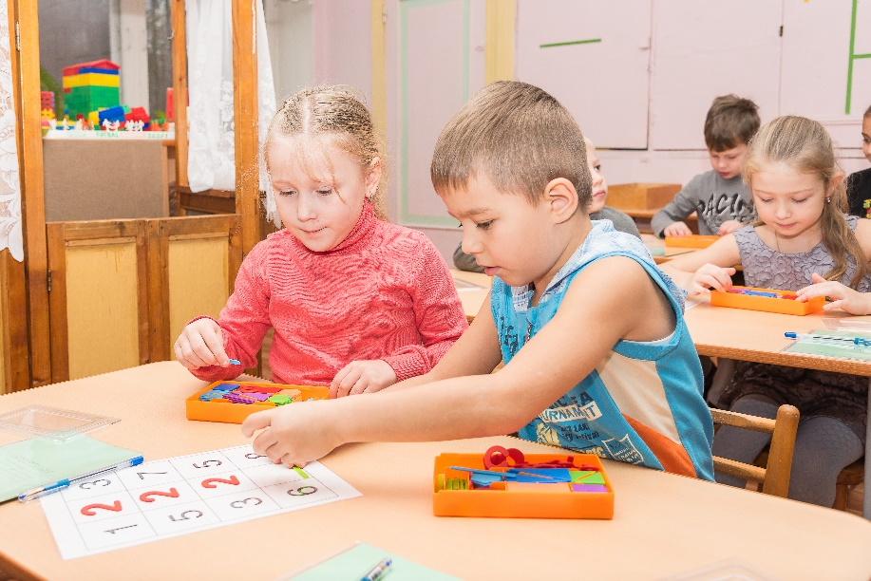
Виды арифметических задач
Простые задачи, решаемые одним действием (сложением или вычитанием) принято делить на следующие группы:
К первой группе задач относятся простые задачи, при решении которых дети усваивают конкретный смысл каждого из арифметических действий (сложение и вычитание). Эти задачи на нахождение суммы двух чисел и на нахождение остатка:
5
2

Slide 4
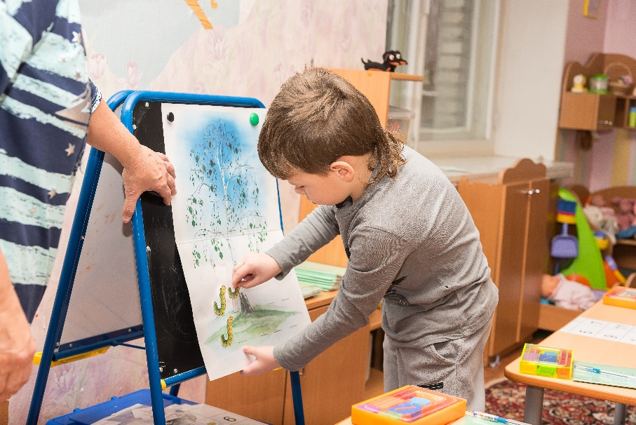
Ко второй группе относятся простые задачи на нахождение неизвестных компонентов:
а) нахождение первого слагаемого;
б) нахождение второго слагаемого;
в) нахождение уменьшаемого;
г) нахождение вычитаемого;

Slide 5
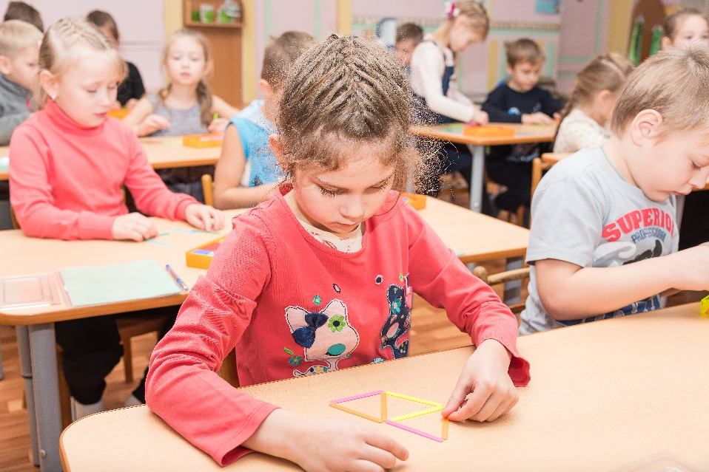
К третьей группе относятся простые задачи, связанные с понятием разностных отношений:
а) увеличение числа на несколько единиц («Маша вымыла 3 чашки, а мама на одну больше. Сколько чашек вымыла мама?»);
б) на уменьшение числа на несколько единиц («Варя слепила 4 яблока, а Семён на одно меньше. Сколько яблок слепил Семён?»);

Slide 6
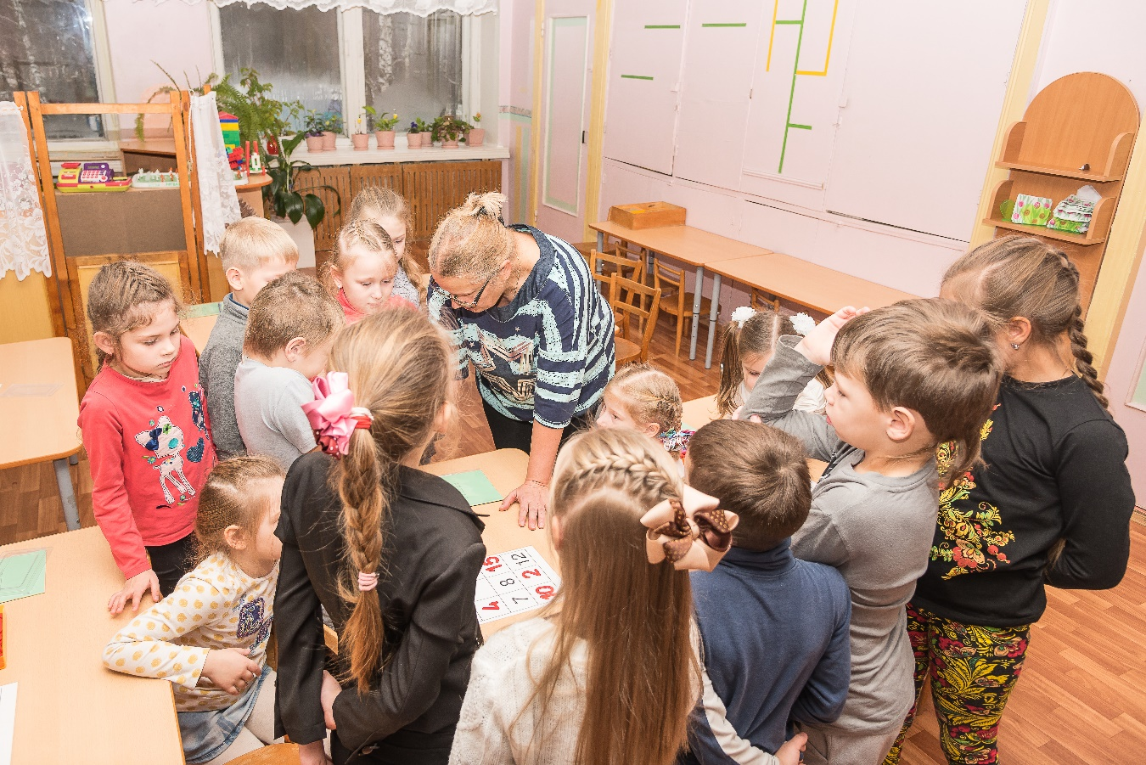
В зависимости от используемого для задач наглядного материала они делятся на:
- задачи-драматизации;
- задачи-иллюстрации;
- устные задачи.
Особенности задач-драматизаций состоит в том, что содержание их непосредственно отражает жизнь самих детей, т.е. то, что они обычно делают. Поэтому структура задачи на примере задач-драматизаций наиболее доступна детям.

Slide 7
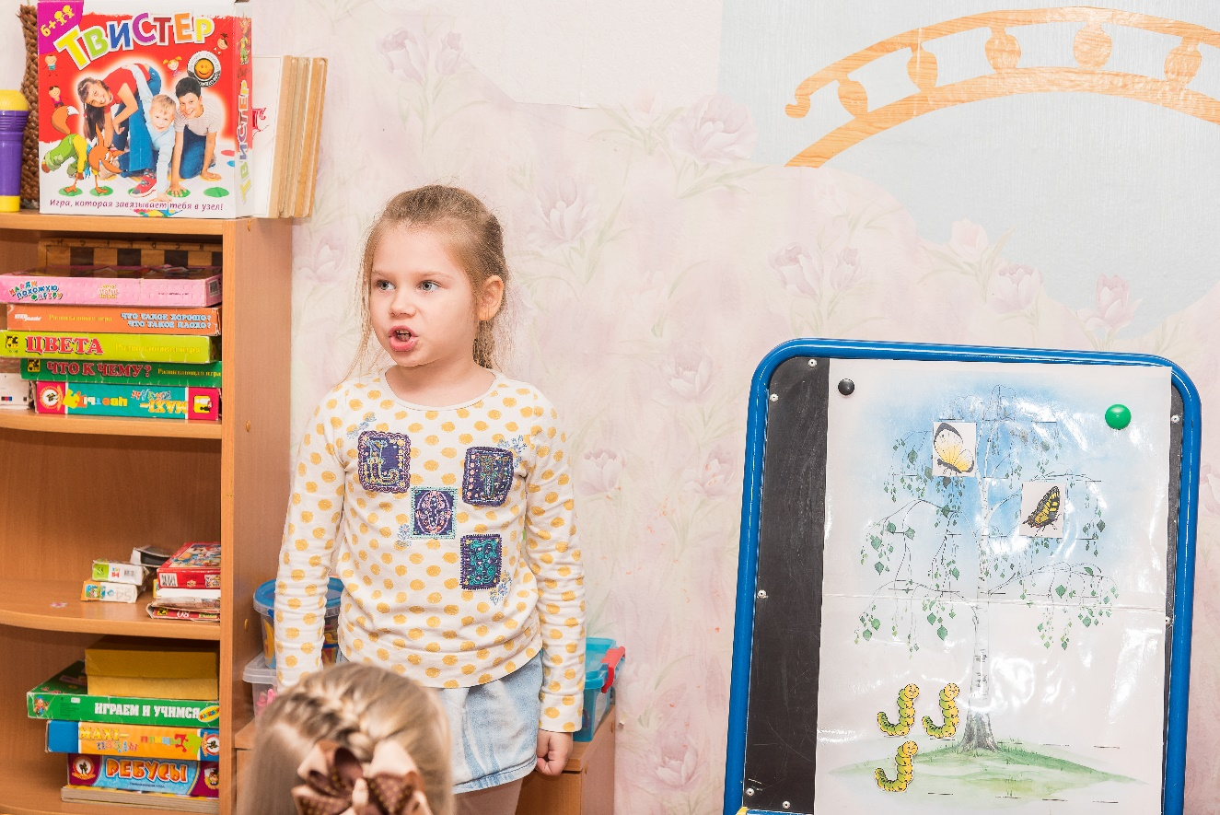
В задачах-иллюстрациях при помощи игрушек и картинок создается простор для разнообразия сюжета. Эти задачи развивают воображение, стимулируют память, а, следовательно, подводят к решению устных задач.
Требования к картинкам:
- простота сюжета;
- ярко выраженные количественные отношения между объектами.

Slide 8
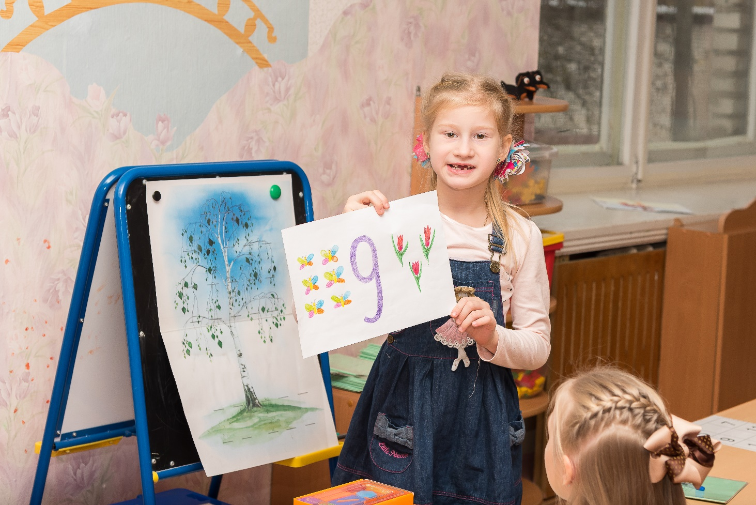
Этапы в обучении решения арифметических задач:
I этап – подготовительный:
Основная цель – организовать систему упражнений по выполнению операций над множествами (объединение целого, выделение части).

Slide 9
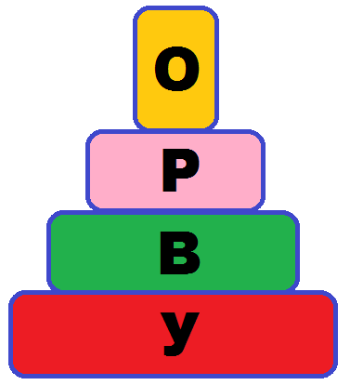
II этап:
Основная его цель – учить составлять задачи и подводить к усвоению их структуры
а) чем отличается задача от рассказа, загадки;
б) что в задаче должно быть числовые данные («Вале я дала карандаши и фломастеры. Сколько предметов для рисования я дала?»);
в) вопрос;
г) решение;
д) ответ.

Slide 10
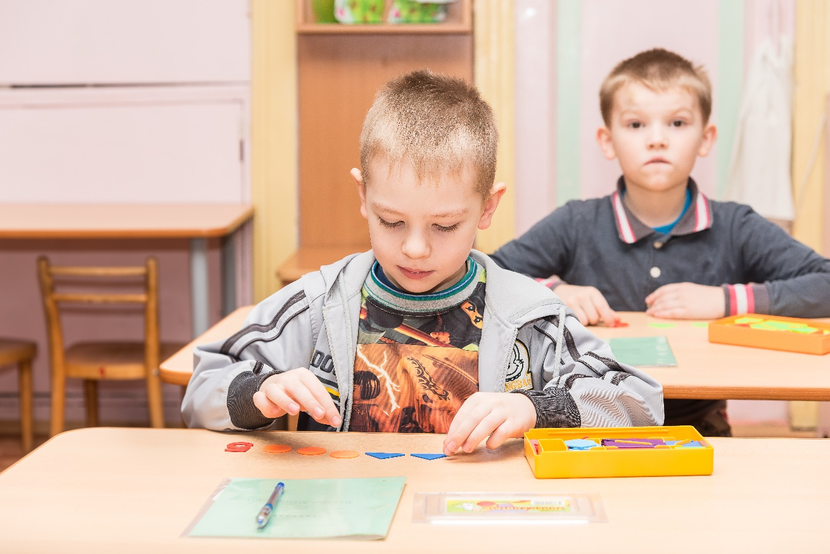
III этап:
Задача этого этапа – научить детей формулировать арифметические действия сложения и вычитания, раскрыть их смысл, научить их «записывать» с помощью цифр и знаков («запись» производится при помощи карточек с изображенными на них цифрами и знаками).
Начинать надо всегда с
арифметического действия сложения.
Важно при решении задач обращать
внимание на правильную и полную
формулировку ответа на вопрос задачи.
2 + 1 = 3

Slide 11
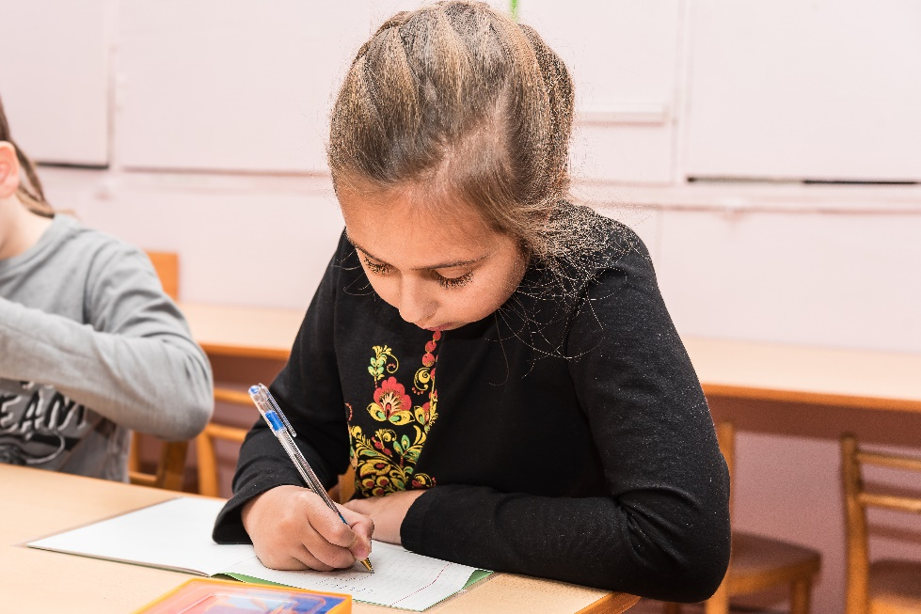
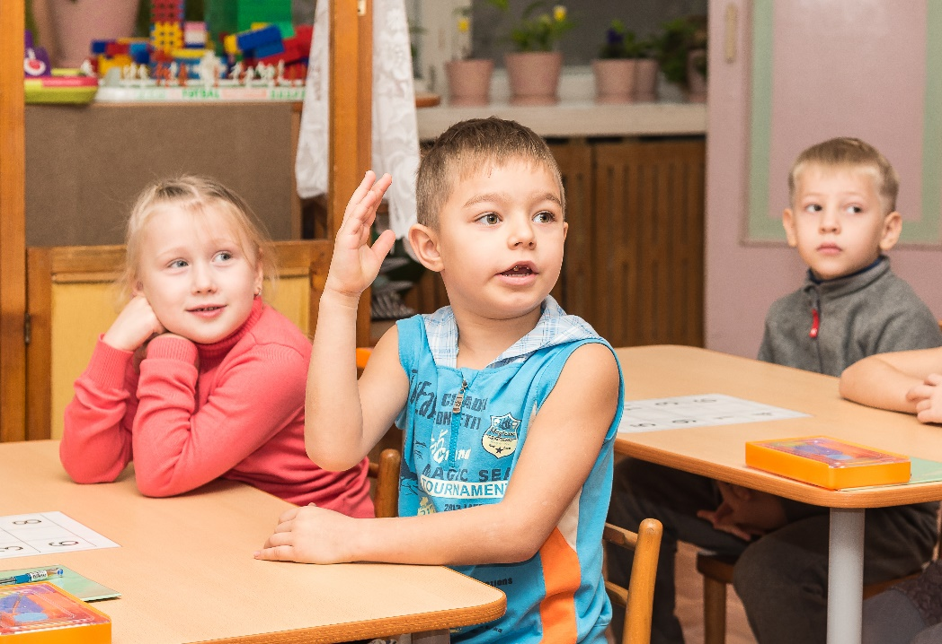
Таким образом, обучение детей решению арифметических задач приводит к формулированию у детей навыков вычислительной деятельности, умственного развития и подготовке к обучению в школе.

Slide 12
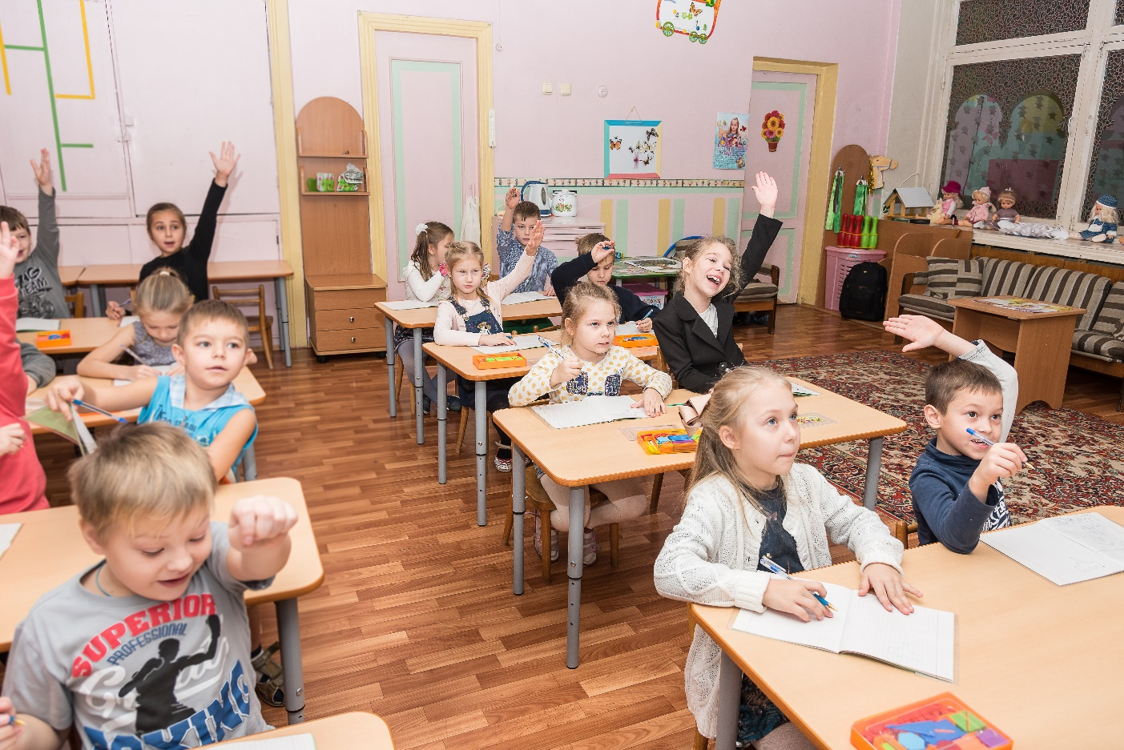
Спасибо за внимание!

